Slide 1
DIAGRAMAS DE FLUJO
Laura Camila Torres
Dayanne Agudelo Osorio
Fabian Lesmes

Slide 2
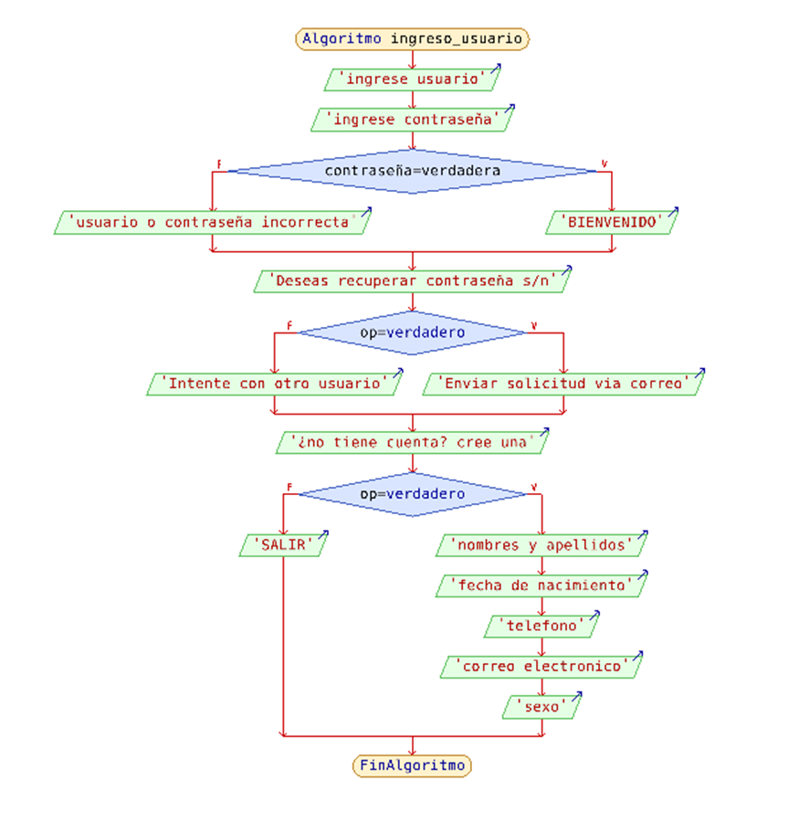

Slide 3
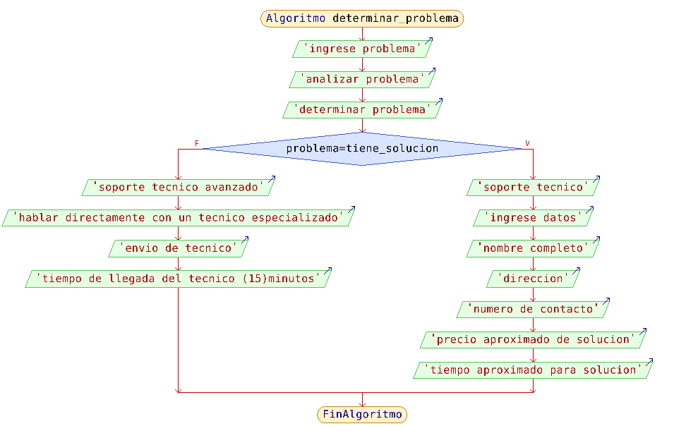

Slide 5
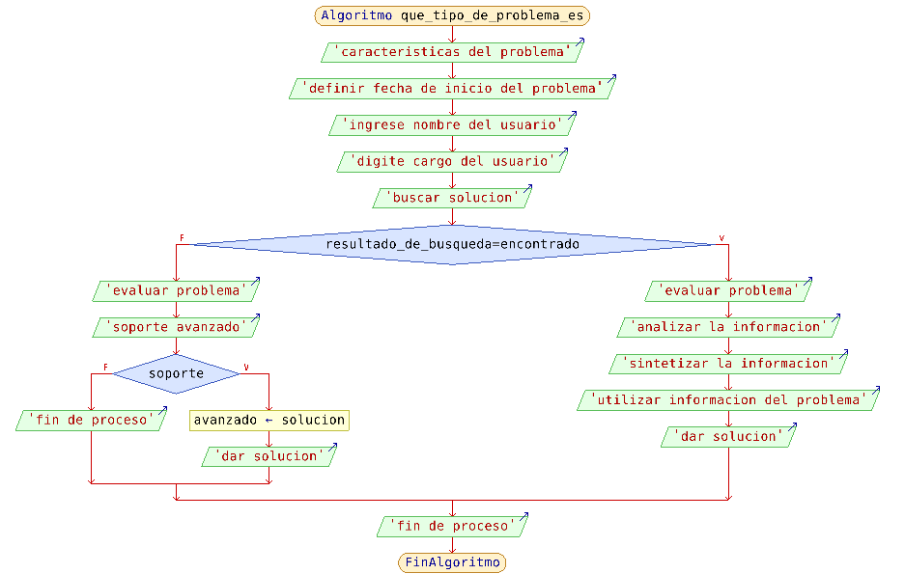

Slide 6
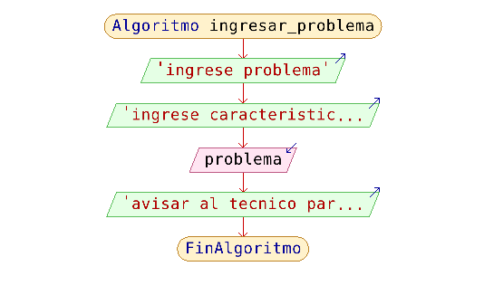

Slide 7
